Slide 1


Preparación para simulacros de evacuaciones

Slide 2

OBJETIVO
Evaluar y fortalecer la capacidad de respuesta de la organización frente a una situación de emergencia, mediante la práctica de procedimientos ya establecidos, en un ambiente controlado y seguro.

Slide 3
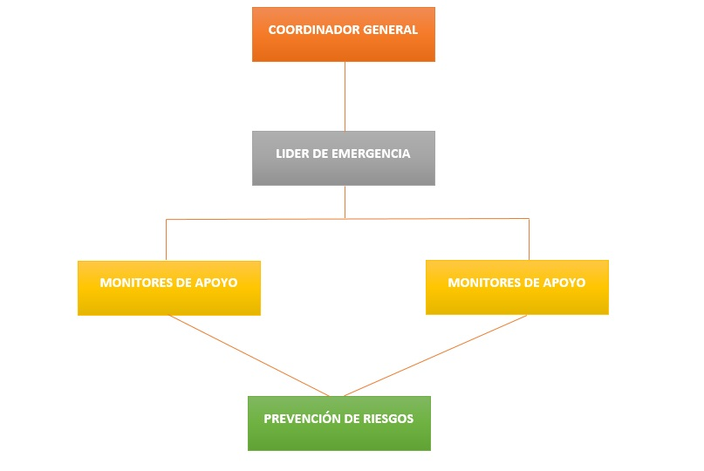
Organigrama de Emergencias

Slide 4
Cargos y Funciones:
Coordinador general: Se encuentra en el nivel superior por que es la máxima autoridad durante la emergencia.
Funciones del Coordinador General :
Activa el procedimiento de emergencia
Toma las decisiones estratégicas
Autoriza la evacuación total o parcial si corresponde.

Slide 5
Líder de emergencia: Responsable de dirigir las acciones operativas durante la emergencia y coordinar los monitores.
Funciones del Líder de Emergencia :
Recibir instrucciones del coordinador general
Coordinar con los monitores de apoyo
Supervisar el desarrollo de la evacuación mantener informado al coordinador general obre la situación

Slide 6
Prevención de riesgos : Está conectado con todos los niveles, apoyando técnicamente para que el proceso se realice de forma segura , controlada, rápida y eficiente.

Slide 7

Monitores de emergencia: Es el(a) responsable de informar a las personas en un evento de emergencia y de dirigirlos a un lugar seguro en caso de una evacuación.
Importancia de los monitores:
Son líderes durante una emergencia.
Facilitan una evacuación rápida y ordenada.
Reducen el riesgo de accidentes.

Slide 8
Funciones de los Monitores en las emergencias
Antes
Conocer procedimientos de Emergencia.
Identificar rutas de evacuación.
Reconocer zonas de seguridad.
Verificar que las vías permanezcan despejadas.
Identificar personas con discapacidad o movilidad reducida.
Durante
Mantener la calma.
Entregar instrucciones claras.
Guiar la evacuación.
Verificar dependencias asignadas.
Reportar novedades al Líder.
Dirigir a la zona de seguridad.
Después
Confirmar al líder de la emergencia la llegada a la zona de seguridad.
Apoyar el control de asistencia o conteo según corresponda.
Informar incidentes observados al líder de emergencia.
Impedir el reingreso sin autorización.

Slide 9
Consideraciones para Personas con Discapacidad o Movilidad Reducida
Identificación previa.
Asignación de acompañantes.
Apoyo durante el desplazamiento.
Comunicación permanente con el Líder.

Slide 10

Principios básicos para una evacuación segura
✓ Mantener la calma.
✓ Comunicación efectiva.
✓ La seguridad es lo primero.
✓ Ayudar a quien lo necesite.

Slide 11
"El monitor de emergencia es un líder durante situaciones críticas. Su preparación, calma y capacidad de orientar a las personas son fundamentales para lograr una evacuación segura y proteger la vida de toda la comunidad."

